Slide 1
XÂY DỰNG WEBSITE KẾT NỐI NGƯỜI TÌM VIỆC LÀM THÊM VỚI NHÀ TUYỂN DỤNG
Đồ án Thực tập Cơ sở ngành — Ngành Công nghệ Thông tin
GVHD: ThS. Trầm Hoàng Nam
SVTH: Bùi Anh Khoa — MSSV 170123594 — Lớp DX23TT11 — Khoá 2023–2027
Trường Đại học Trà Vinh — Khoa Kỹ thuật và Công nghệ
Notes:
Kính chào thầy cô trong hội đồng. Em xin trình bày đồ án thực tập cơ sở ngành với đề tài xây dựng website kết nối người tìm việc làm thêm với nhà tuyển dụng, dưới sự hướng dẫn của thầy Trầm Hoàng Nam. Em là Bùi Anh Khoa, mã số sinh viên 170123594, lớp DX23TT11.

Slide 2
Lý do chọn đề tài
• Nhu cầu làm thêm của sinh viên và lao động thời vụ luôn ở mức cao
• Kênh phi chính thức (Facebook, Zalo): tin rải rác, không có bộ lọc, không xác thực người đăng
• Nền tảng lớn (TopCV, VietnamWorks): quy trình nặng, không hợp với việc làm thêm ngắn hạn
• → Khoảng trống thị trường giữa hai nhóm kênh trên
Notes:
Nhu cầu tìm việc làm thêm của sinh viên và lao động thời vụ luôn ở mức cao, nhưng cách kết nối hiện nay có hai nhóm hạn chế. Các kênh phi chính thức như nhóm Facebook hay Zalo thì tin đăng rải rác, dễ trôi mất, không có bộ lọc theo khu vực hay khung giờ, và không xác thực người đăng nên dễ xuất hiện tin giả. Trong khi đó các nền tảng tuyển dụng lớn như TopCV, VietnamWorks lại tập trung vào việc làm toàn thời gian với quy trình khá nặng, không phù hợp với một tin tuyển dụng làm thêm cần đăng nhanh và tuyển gấp. Đó chính là khoảng trống mà đồ án hướng tới lấp đầy.

Slide 3
Mục tiêu đồ án
• Mục tiêu chung: website kết nối, đăng tin — tìm kiếm — lọc — ứng tuyển nhanh, 3 vai trò
• Thiết kế CSDL quan hệ cho người dùng, tin tuyển dụng, hồ sơ ứng tuyển, thông báo
• Xây dựng API RESTful và giao diện cho 3 vai trò
• Tìm kiếm/lọc theo khu vực, khung giờ, mức lương + thông báo cập nhật
• Kiểm thử theo kịch bản nghiệp vụ, triển khai bản demo chạy được
Notes:
Mục tiêu chung của đồ án là xây dựng một website kết nối người tìm việc làm thêm với nhà tuyển dụng, cho phép đăng tin, tìm kiếm, lọc và ứng tuyển nhanh chóng, có quản lý tài khoản theo vai trò và một trang quản trị kiểm duyệt tin đăng. Từ đó đồ án đặt ra sáu mục tiêu cụ thể: khảo sát yêu cầu hai nhóm người dùng, thiết kế cơ sở dữ liệu quan hệ, xây dựng API RESTful, xây dựng giao diện cho ba vai trò, cài đặt tìm kiếm lọc và thông báo, và cuối cùng là kiểm thử cùng triển khai một bản demo chạy được để trình diễn.

Slide 4
Đối tượng và phạm vi
• Đối tượng: người tìm việc làm thêm (sinh viên, lao động phổ thông) và nhà tuyển dụng nhỏ
• Phạm vi: website đáp ứng, 3 vai trò, kiểm duyệt tin, thông báo bằng polling
• Không làm: app di động riêng, thanh toán lương, AI gợi ý việc, xác minh giấy tờ tuỳ thân
Notes:
Đối tượng nghiên cứu gồm hai nhóm: người tìm việc làm thêm — chủ yếu là sinh viên và lao động phổ thông — và nhà tuyển dụng nhỏ như cửa hàng, quán ăn, kho hàng. Đồ án giới hạn phạm vi ở mức phù hợp với một đồ án cơ sở ngành: một website đáp ứng dùng được trên máy tính lẫn điện thoại, ba vai trò người dùng, quản trị viên duyệt tin trước khi hiển thị công khai, và thông báo cập nhật qua cơ chế truy vấn định kỳ thay vì kênh email hay SMS bên thứ ba. Đồ án không làm ứng dụng di động riêng, không xử lý thanh toán lương hay hợp đồng điện tử, không dùng trí tuệ nhân tạo để gợi ý việc làm, và không xác minh danh tính bằng giấy tờ tùy thân.

Slide 5
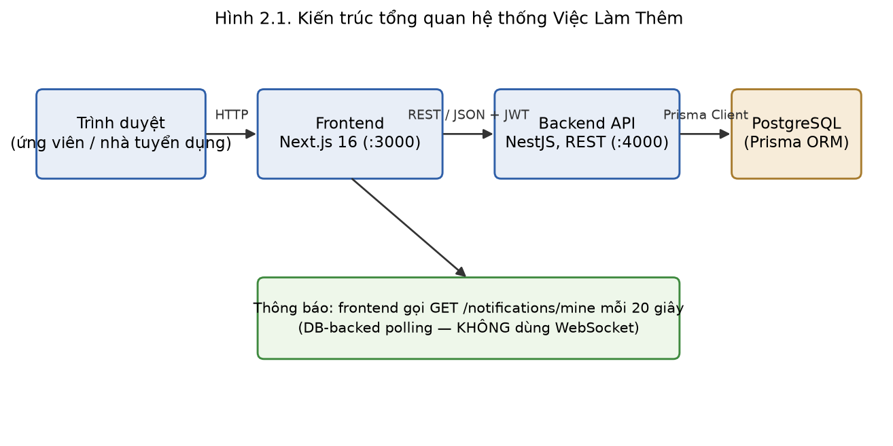
Kiến trúc tổng quan hệ thống
• Kiến trúc client-server, giao tiếp qua REST API có JWT
• 3 dịch vụ đóng gói bằng Docker Compose: db (PostgreSQL), backend (NestJS), frontend (Next.js)
• backend là thành phần duy nhất truy cập cơ sở dữ liệu
Notes:
Hệ thống theo kiến trúc client-server, gồm ba thành phần triển khai độc lập đóng gói bằng Docker Compose: dịch vụ cơ sở dữ liệu PostgreSQL, dịch vụ backend bằng NestJS, và dịch vụ frontend bằng Next.js. Trình duyệt chỉ giao tiếp trực tiếp với frontend; mọi thao tác cần dữ liệu được frontend gọi tiếp sang backend qua REST API có đính kèm JWT. Backend là thành phần duy nhất truy cập cơ sở dữ liệu, thông qua Prisma Client.

Slide 6
Công nghệ sử dụng
• Front-end: Next.js 16, React 19, TypeScript, TailwindCSS 3
• Back-end: NestJS 11 (Node.js), tổ chức theo module
• Cơ sở dữ liệu: PostgreSQL 16, thao tác qua Prisma ORM 6
• Xác thực: JWT + bcrypt + kiểm soát truy cập theo vai trò (RBAC)
• Kiểm thử: Jest + Testing Library · Triển khai: Docker Compose
Notes:
Về công nghệ, front-end dùng Next.js phiên bản 16 với App Router, kết hợp TypeScript và TailwindCSS. Back-end dùng NestJS phiên bản 11 trên nền Node.js, tổ chức mã nguồn theo module. Cơ sở dữ liệu là PostgreSQL, thao tác qua Prisma ORM phiên bản 6. Xác thực dùng JSON Web Token kết hợp băm mật khẩu bằng bcrypt và kiểm soát truy cập theo vai trò. Kiểm thử dùng Jest cho back-end và Testing Library cho front-end, còn triển khai bản demo dùng Docker Compose.

Slide 7
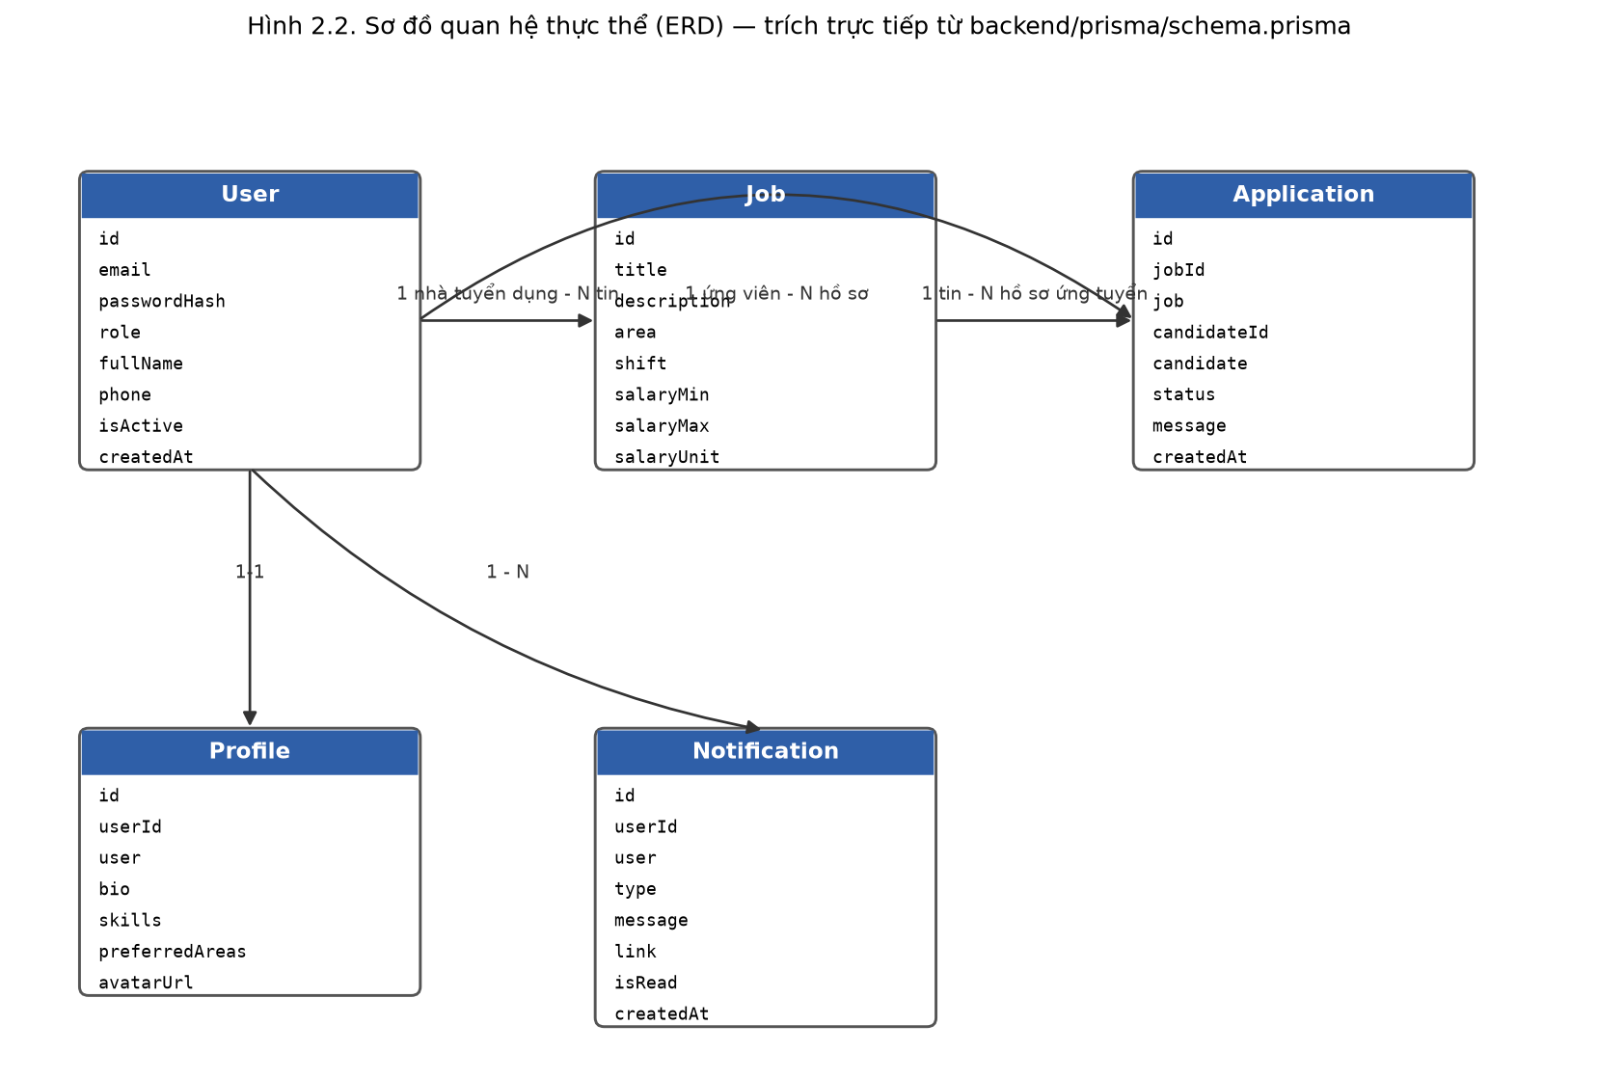
Thiết kế cơ sở dữ liệu
• 5 bảng: User, Job, Application, Profile, Notification
• Application ràng buộc duy nhất (jobId, candidateId) — một ứng viên không ứng tuyển 2 lần
• Profile tách riêng khỏi User theo nguyên tắc chuẩn hóa dữ liệu quan hệ
Notes:
Cơ sở dữ liệu gồm năm bảng: User, Job, Application, Profile và Notification. Bảng Application chỉ lưu hai khóa ngoại tới Job và User cùng trạng thái riêng của nó, tránh lặp lại dữ liệu; và có ràng buộc duy nhất trên cặp jobId-candidateId để đảm bảo ở cấp cơ sở dữ liệu rằng một ứng viên không thể ứng tuyển hai lần vào cùng một tin. Bảng Profile được tách riêng khỏi User theo đúng nguyên tắc chuẩn hóa dữ liệu quan hệ, vì đây là thông tin phụ thuộc vào người dùng nhưng không phải thuộc tính định danh tài khoản.

Slide 8
Thiết kế API
• 24 endpoint REST, chia theo module: auth, jobs, applications, notifications, profiles, admin
• Bảo vệ bằng RolesGuard (vai trò) và JobOwnerGuard (đúng chủ tin)
• Dữ liệu đầu vào kiểm tra bằng DTO + class-validator + ValidationPipe toàn cục
Notes:
Hệ thống có hai mươi tư endpoint REST, chia theo sáu module nghiệp vụ: xác thực, tin tuyển dụng, hồ sơ ứng tuyển, thông báo, hồ sơ cá nhân và quản trị. Mỗi endpoint được bảo vệ bằng RolesGuard kiểm tra đúng vai trò, và với các thao tác sửa hoặc xoá tin còn có thêm JobOwnerGuard đảm bảo một nhà tuyển dụng chỉ thao tác được trên tin do chính mình đăng. Mọi dữ liệu đầu vào đều được kiểm tra hợp lệ bằng lớp DTO cùng thư viện class-validator và một ValidationPipe toàn cục, từ chối dữ liệu sai định dạng trước khi chạm tới logic nghiệp vụ.

Slide 9
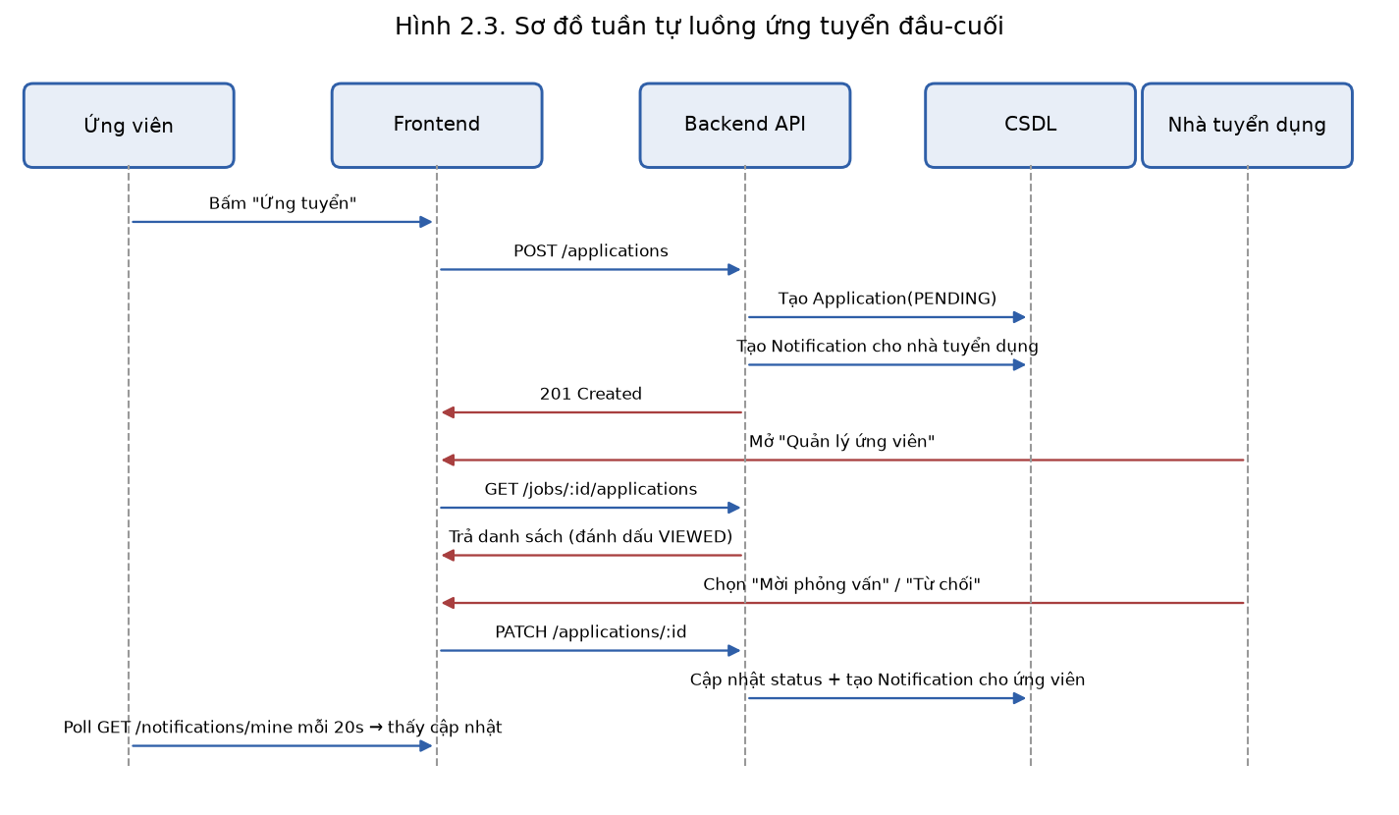
Luồng ứng tuyển đầu-cuối
• Ứng viên ứng tuyển → tạo Application (PENDING) + thông báo cho nhà tuyển dụng
• Nhà tuyển dụng xem danh sách → tự động chuyển VIEWED
• Nhà tuyển dụng mời phỏng vấn/từ chối → thông báo cho ứng viên
Notes:
Đây là luồng ứng tuyển đầu-cuối thật của hệ thống. Ứng viên bấm ứng tuyển, backend tạo một bản ghi Application ở trạng thái PENDING và đồng thời tạo thông báo gửi cho nhà tuyển dụng sở hữu tin đó. Khi nhà tuyển dụng mở trang quản lý ứng viên, lần xem đầu tiên tự động chuyển trạng thái sang VIEWED. Khi nhà tuyển dụng chọn mời phỏng vấn hoặc từ chối, hệ thống cập nhật trạng thái tương ứng và tạo thông báo gửi ngược lại cho ứng viên, ứng viên thấy cập nhật này qua vòng truy vấn định kỳ tiếp theo.

Slide 10
Ba vai trò — Bảy use case
• Ứng viên, Nhà tuyển dụng, Quản trị viên
• UC01 Đăng ký/đăng nhập · UC02 Đăng tin · UC03 Tìm kiếm/lọc tin
• UC04 Ứng tuyển · UC05 Quản lý ứng viên · UC06 Duyệt/từ chối tin · UC07 Nhận thông báo
Notes:
Hệ thống có ba vai trò người dùng: ứng viên, nhà tuyển dụng và quản trị viên, phục vụ đủ bảy use case đã đặc tả — từ đăng ký đăng nhập, đăng tin tuyển dụng, tìm kiếm và lọc tin, ứng tuyển, quản lý danh sách ứng viên, duyệt hoặc từ chối tin, cho tới nhận thông báo cập nhật hồ sơ. Toàn bộ bảy use case này đều đã được cài đặt và kiểm thử đầy đủ, phần demo tiếp theo sẽ đi qua từng vai trò.

Slide 11
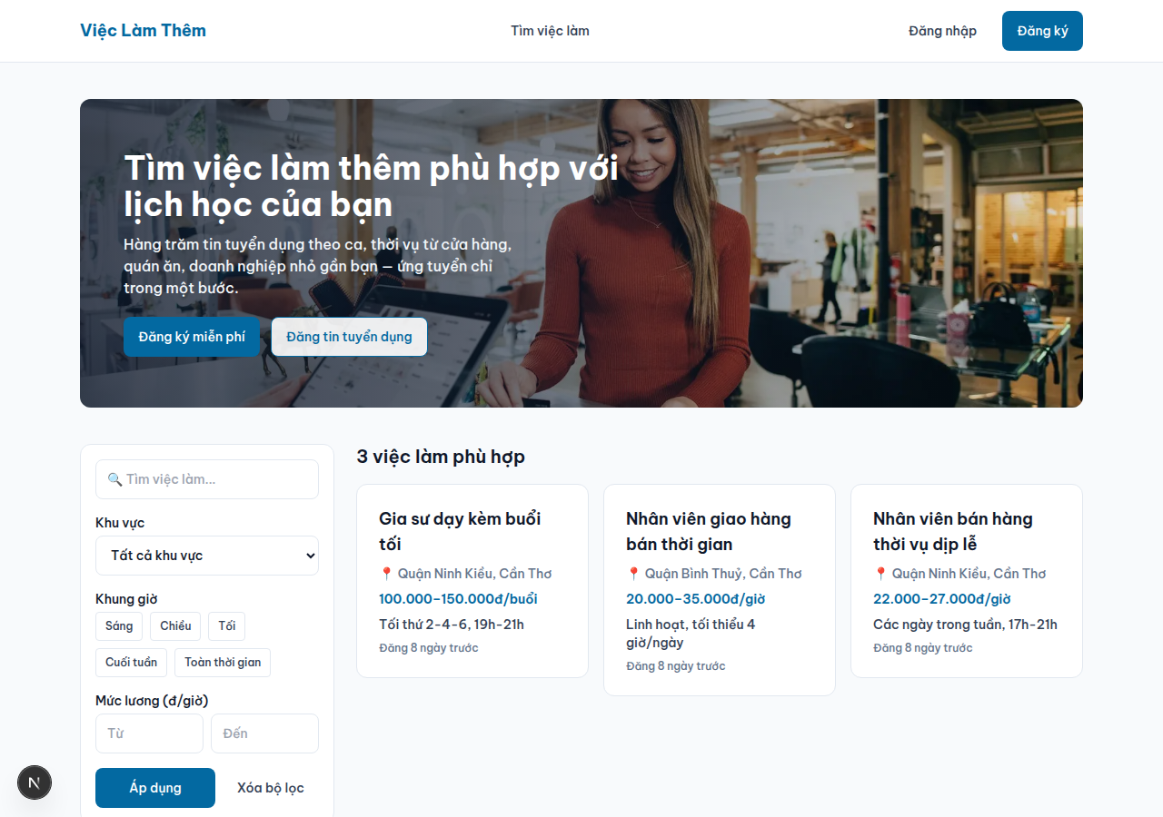
Demo — Ứng viên: Trang chủ
• Danh sách tin tuyển dụng phù hợp
• Giao diện đáp ứng, dùng được trên điện thoại
Notes:
Đây là trang chủ dành cho ứng viên, hiển thị danh sách tin tuyển dụng phù hợp. Giao diện được thiết kế đáp ứng, dùng tốt trên cả máy tính và điện thoại — phù hợp với đối tượng người dùng chính là sinh viên thường tra cứu trên di động.

Slide 12
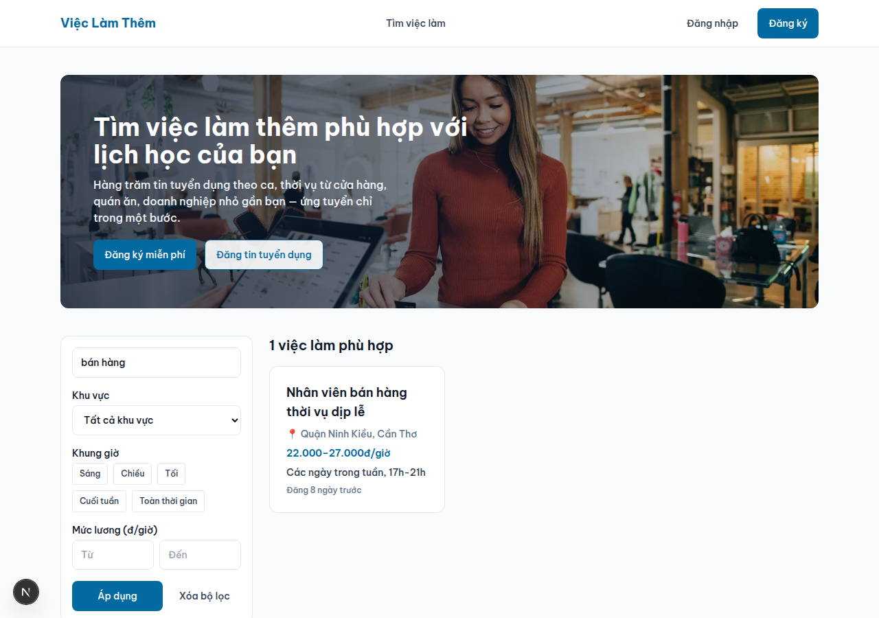
Demo — Tìm kiếm và lọc
• Lọc theo khu vực, khung giờ, mức lương
• Dùng Prisma + PostgreSQL, endpoint GET /jobs
Notes:
[BẤM QUA khi bảo vệ — chỉ nói nhanh 1 câu, không đọc hết đoạn dưới. Đọc đầy đủ khi quay video nộp bài.]
Màn hình tìm kiếm với bộ lọc đầy đủ theo khu vực, khung giờ làm việc và mức lương — đúng những tiêu chí mà khảo sát hiện trạng ở phần đầu cho thấy các kênh phi chính thức đang thiếu.

Slide 13
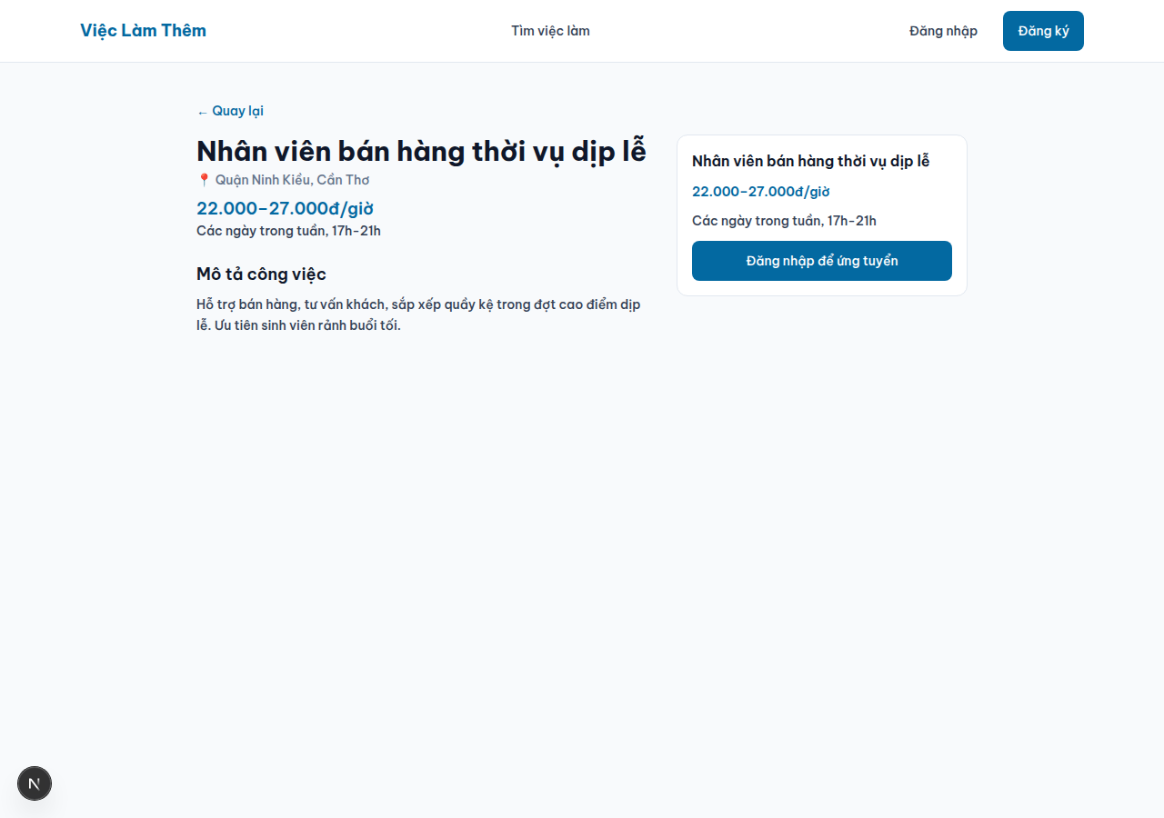
Demo — Chi tiết tin & ứng tuyển
• Xem chi tiết tin, bấm Ứng tuyển ngay
• Backend kiểm tra hợp lệ bằng CreateApplicationDto
Notes:
[BẤM QUA khi bảo vệ — chỉ nói nhanh 1 câu, không đọc hết đoạn dưới. Đọc đầy đủ khi quay video nộp bài.]
Trang chi tiết một tin tuyển dụng, nơi ứng viên bấm ứng tuyển. Yêu cầu ứng tuyển đi qua DTO kiểm tra jobId đúng định dạng UUID trước khi tạo hồ sơ ứng tuyển thật.

Slide 14
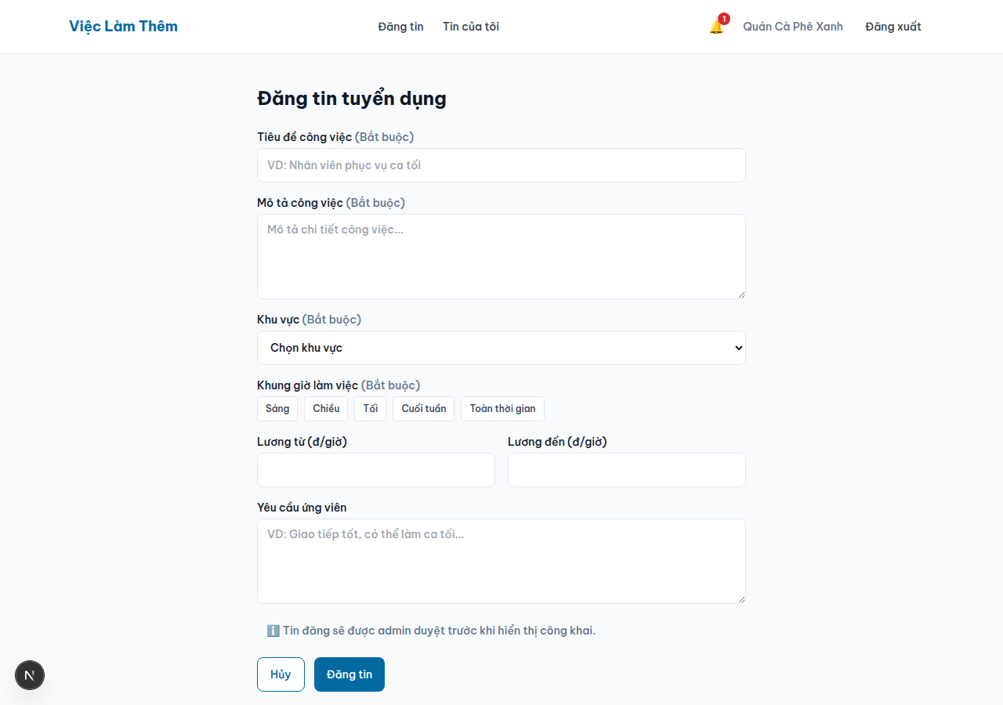
Demo — Nhà tuyển dụng: Đăng tin
• Form đăng tin mới
• Tin mới luôn ở trạng thái PENDING, chờ quản trị viên duyệt
Notes:
[BẤM QUA khi bảo vệ — chỉ nói nhanh 1 câu, không đọc hết đoạn dưới. Đọc đầy đủ khi quay video nộp bài.]
Phía nhà tuyển dụng, đây là form đăng tin tuyển dụng mới. Mọi tin mới đăng đều ở trạng thái chờ duyệt, chỉ hiển thị công khai sau khi quản trị viên phê duyệt — đúng biện pháp hạn chế tin giả đã trình bày ở phần kiến trúc.

Slide 15
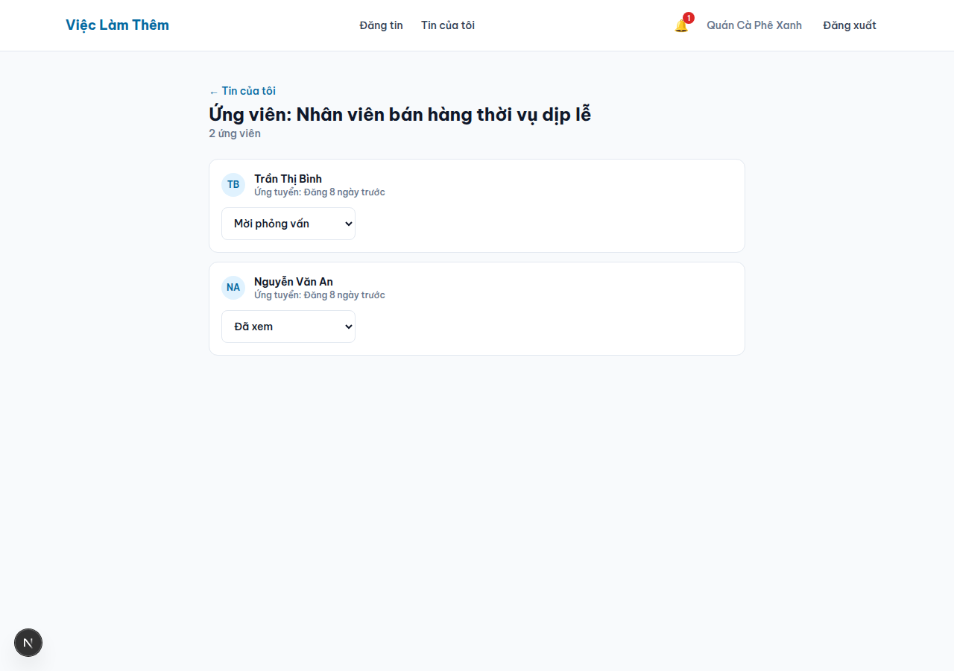
Demo — Quản lý ứng viên
• Danh sách ứng viên theo từng tin
• Cập nhật trạng thái: Xem/Mời phỏng vấn/Từ chối
Notes:
Trang quản lý ứng viên của một tin tuyển dụng, hiển thị hai hồ sơ ở hai trạng thái khác nhau. Nhà tuyển dụng có thể mời phỏng vấn hoặc từ chối trực tiếp từ đây, hệ thống tự gửi thông báo cho ứng viên ngay sau đó.

Slide 16
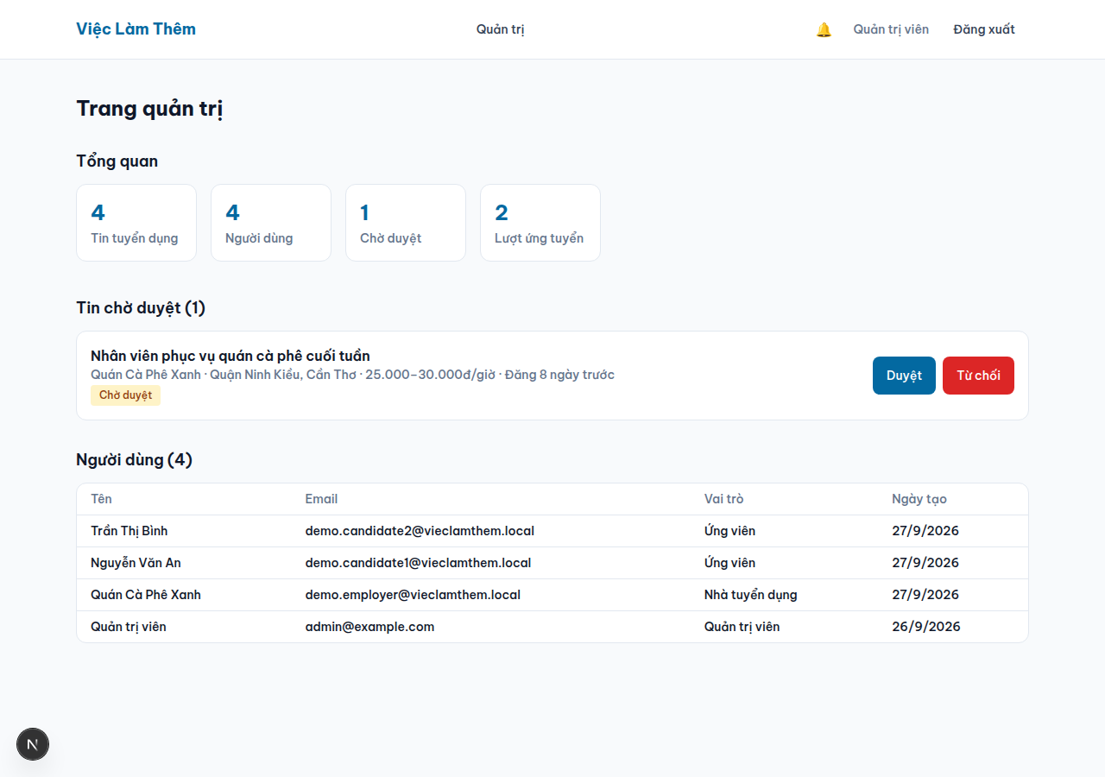
Demo — Quản trị viên
• Tổng quan hệ thống, tin chờ duyệt, danh sách người dùng
Notes:
Trang quản trị cho quản trị viên, gồm tổng quan hệ thống, danh sách tin đang chờ duyệt và danh sách người dùng — đây là nơi thực hiện bước kiểm duyệt trước khi một tin tuyển dụng được hiển thị công khai.

Slide 17
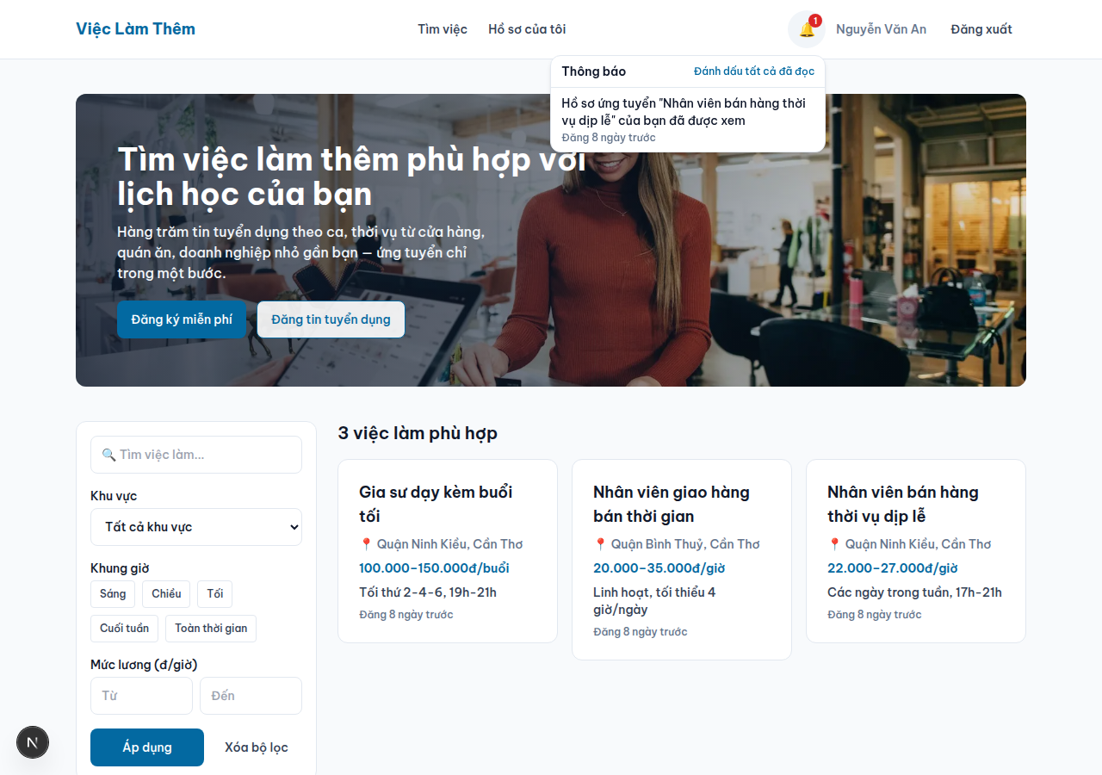
Demo — Thông báo
• Chuông thông báo, cập nhật mỗi 20 giây bằng polling
Notes:
[BẤM QUA khi bảo vệ — chỉ nói nhanh 1 câu, không đọc hết đoạn dưới. Đọc đầy đủ khi quay video nộp bài.]
Chuông thông báo đang mở, hiển thị một thông báo chưa đọc — cập nhật bằng cơ chế truy vấn định kỳ mỗi hai mươi giây như đã trình bày ở phần kiến trúc.

Slide 18
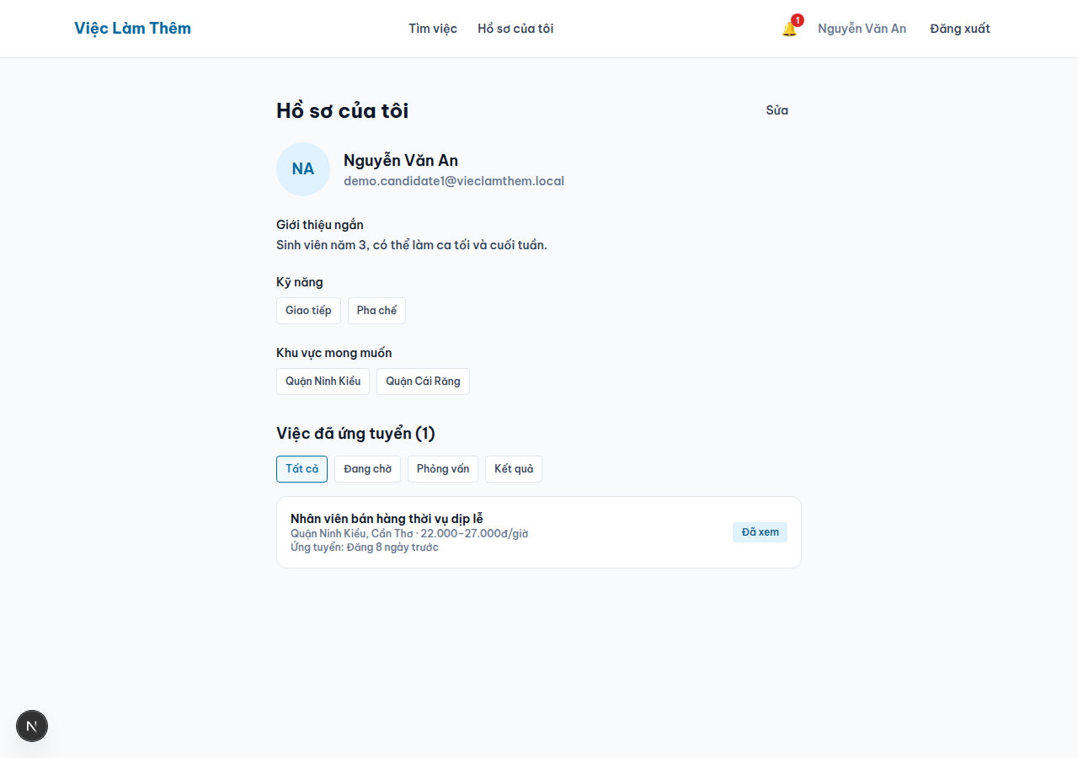
Demo — Hồ sơ cá nhân
• Ứng viên xem lại thông tin tài khoản và lịch sử ứng tuyển
Notes:
[BẤM QUA khi bảo vệ — chỉ nói nhanh 1 câu, không đọc hết đoạn dưới. Đọc đầy đủ khi quay video nộp bài.]
Trang hồ sơ cá nhân của ứng viên, nơi xem lại thông tin tài khoản của chính mình.

Slide 19
Bảo mật: đối chiếu OWASP Top 10
• Đã có: chống truy cập chéo vai trò, mật khẩu băm bcrypt, chống SQL injection qua Prisma
• Đã có: kiểm tra dữ liệu đầu vào toàn cục (ValidationPipe)
• Một phần — hạn chế biết trước: CORS chưa giới hạn origin, chưa có rate limiting
Notes:
Về bảo mật, hệ thống đã đối chiếu với các nhóm rủi ro liên quan trong OWASP Top Mười. Đã có biện pháp cho kiểm soát truy cập, mật khẩu, chống chèn mã độc nhờ Prisma dùng câu lệnh tham số hóa, và kiểm tra dữ liệu đầu vào toàn cục. Có hai điểm được ghi nhận là hạn chế biết trước, không che giấu: cấu hình CORS hiện chưa giới hạn đúng origin, và hệ thống chưa có giới hạn số lần thử đăng nhập sai — cả hai đã được đưa vào hướng phát triển tiếp theo.

Slide 20
Kết quả kiểm thử
• 106/106 kịch bản kiểm thử tự động đạt — 100%
• 21 kiểm thử đơn vị + 77 kiểm thử tích hợp (backend) + 8 kiểm thử đơn vị (frontend)
• Bộ kiểm thử RBAC riêng xác nhận không có truy cập chéo vai trò
Notes:
Toàn bộ một trăm lẻ sáu trên một trăm lẻ sáu kịch bản kiểm thử tự động đều đạt, tỷ lệ một trăm phần trăm — gồm hai mươi mốt kiểm thử đơn vị và bảy mươi bảy kiểm thử tích hợp ở backend, cùng tám kiểm thử đơn vị ở frontend. Trong đó có một bộ kiểm thử RBAC riêng biệt, xác nhận một tài khoản không thể gọi được API dành cho vai trò khác.

Slide 21
Đối chiếu chỉ tiêu định lượng
• 7/7 use case hoàn thành (chỉ tiêu tối thiểu 6/7) — vượt
• 106/106 kịch bản kiểm thử đạt (chỉ tiêu từ 90%) — vượt
• Không tràn ngang ở 3 độ rộng màn hình đã kiểm (360/768/1280px)
Notes:
Đối chiếu với các chỉ tiêu định lượng đã đề ra trước khi xây dựng: bảy trên bảy use case hoàn thành, vượt chỉ tiêu tối thiểu sáu trên bảy; một trăm lẻ sáu trên một trăm lẻ sáu kịch bản kiểm thử đạt, vượt chỉ tiêu tối thiểu chín mươi phần trăm; và giao diện không bị tràn ngang ở cả ba độ rộng màn hình đã kiểm tra bằng Chromium thật.

Slide 22
Hạn chế và hướng phát triển
• Hạn chế: thông báo trễ tối đa ~20s, dữ liệu demo còn nhỏ, CORS/rate limiting chưa siết
• Hướng phát triển: ứng dụng di động, gợi ý việc làm, đánh giá hai chiều, WebSocket
Notes:
Đồ án còn một số hạn chế được ghi nhận rõ ràng: độ trễ thông báo tối đa khoảng hai mươi giây do dùng polling, bộ dữ liệu demo còn ở quy mô nhỏ, và cấu hình CORS cùng giới hạn thử đăng nhập sai chưa được siết chặt. Hướng phát triển tiếp theo gồm xây dựng ứng dụng di động tận dụng lại API hiện có, bổ sung gợi ý việc làm theo lịch sử tìm kiếm, cơ chế đánh giá hai chiều giữa ứng viên và nhà tuyển dụng, và thay polling bằng WebSocket nếu quy mô người dùng tăng đủ lớn.

Slide 23
Liên kết
• Video thuyết trình: «DÁN LIÊN KẾT GOOGLE DRIVE VÀO ĐÂY»
• Mã nguồn và toàn bộ tài liệu: https://github.com/nhquan403/Recruit-Employee
Notes:
Video thuyết trình đầy đủ và toàn bộ mã nguồn, tài liệu của đồ án được đính kèm theo hai liên kết trên slide này.

Slide 24
Cảm ơn
• Em xin cảm ơn thầy Trầm Hoàng Nam và quý thầy cô đã lắng nghe
• Em xin được lắng nghe góp ý và nhận xét từ hội đồng
Notes:
Em xin chân thành cảm ơn thầy Trầm Hoàng Nam đã tận tình hướng dẫn trong suốt quá trình thực hiện đồ án, và cảm ơn quý thầy cô trong hội đồng đã lắng nghe. Em xin được lắng nghe góp ý và nhận xét ạ.

